Slide 1
Инвестиционный потенциал
Акшинского муниципального округа Забайкальского края за 2023год

Slide 2
Информация о районе 1/3
Граничит с Кыринским, Ононским, Дульдургинским, Улетовским районами и республикой Монголия
Авиасообщение
отсутствует
ЖД сообщение
отсутствует
Автомобильное сообщение
Общая протяжённость границ
Площадь территории
Население
7434
км.
743483 га
8540
тыс. человек
280 км
расстояние до г. Чита
с.Акша
Административный центр
1926 г.
Дата образования

Slide 3
Информация о районе 2/3
На территории Акшинского муниципального округа Забайкальского края проживают представители разных национальностей:
Русские - 92,5%
Азербайджанцы - 0,2%
Татары - 0,9%
Армяне - 0,2%
Буряты (хамниганы) – 4,57%
Киргизы – 0,2%
Таджики-0,2%
Украинцы – 0,3%
Белорусы – 0,5%
Чуваши – 0,06%
Кабардинцы – 0,06%
Евреи – 0,03%
Литовцы – 0,06%
Чеченцы – 0,05%
Удмурты – 0,04%
Марийцы – 0,03%
Цыгане – 0,03%
Латыши – 0,04%
Монголы – 0,03%
Грузины – 0,03%
Китайцы – 0,03%
Эстонцы – 0,01%
Образовательные учреждения
СДК
Библиотеки
14
шт.
15
шт.
25
шт.
Краеведческий музей
Детская школа искусств
Детская художественная
школа
1
шт.
1
шт.
1
шт.
6010 чел. экономически активного населения
4459 чел. трудоспособного населения
Сельское население: 8540

Slide 4
Информация о районе 3/3
Наименования населенных пунктов | Численность населения, чел.
 | На 01.01.2023 г.
с. Акша | 3318
с. Новокургатай с.Новоказачинск | 629
с. Могойтуй | 389
с. Усть-Иля | 454
с. Убур-Тохтор | 191
с. Тохтор | 284
с.Орой | 359
с. Бытэв | 405
с. Урейск с. Дорожное | 942
с. Нарасун | 732
с. Курулга | 336
с. Улача с. Такеча | 501
ИТОГО: | 8540
14
4
1
Количество культурно-досуговых заведений
Количество финансово - кредитных организаций
Номерной фонд гостиниц
ХХХ
207,10 кв.м
2
Количество объектов общественного питания
Ежегодный объём жилого и нежилого строительства
Площадь жилищного фонда
Объекты розничной торговли: млн.руб.
Объекты бытового обслуживания: млн. руб.

Slide 5
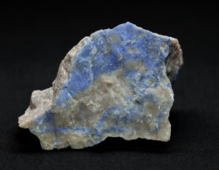
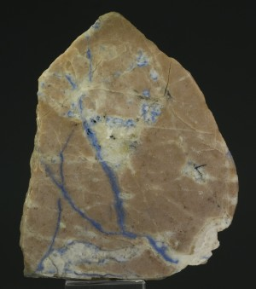
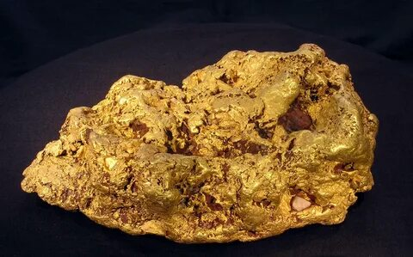
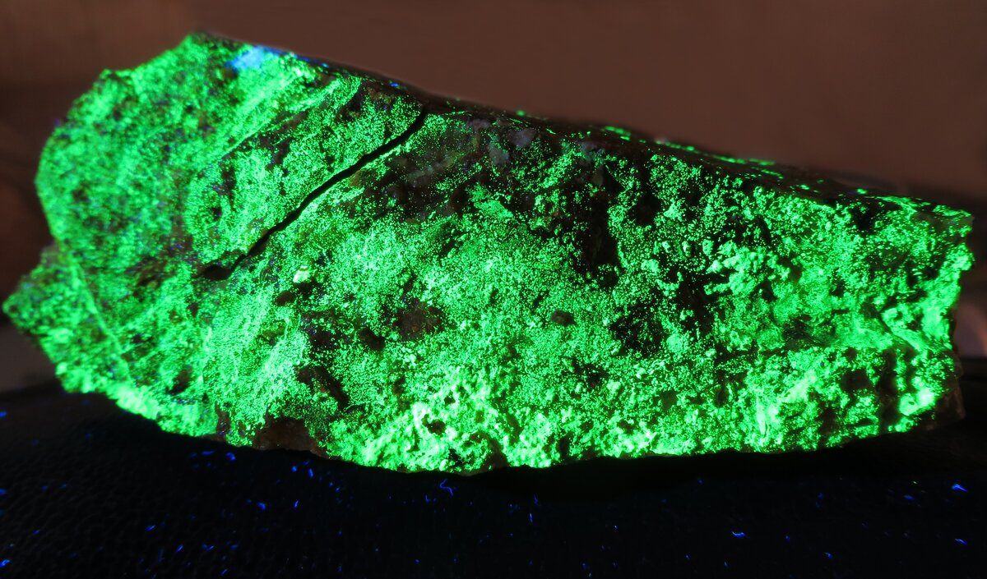
Полезные ископаемые (Месторождения полезных ископаемых на территории района):
Месторождение | Полезные ископаемые | Освоенность | Добыто
Кундулунское | золото | Ведется разработка | 2021г –78 кг 2022г – 88 кг
Крутогорское | уран | Законсервировано
Урейское | каменный уголь | Ведется разработка
Нарын-Кундуйское | сурьма | Ведется разработка

Slide 6
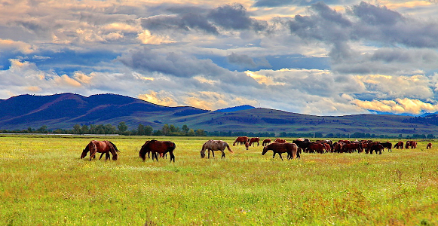
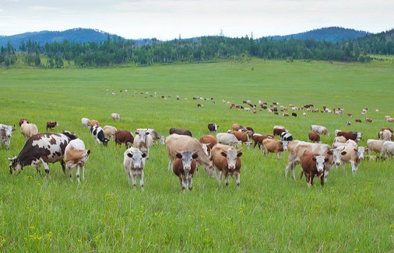
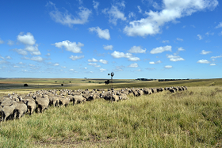
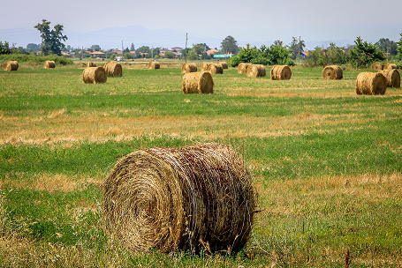
Сельское хозяйство
Подразделение с/х земель:
Пашни – 3,147 т.га
Залежи – 21,238 т.га
Пастбища – 84,971 т.га
Прочие – 134,79 т.га
Сенокосы – 19,297 т.га
8941 т.р
Объём произведённой продукции (молоко, мясо, овощи, картофель, яйцо, шерсть, мед, зерно)

Slide 7
Туризм
Гостиницы- 1
Предприятия общественного питания - 2
Точки притяжения (памятники, музеи и т.д.) – 7 7
Туристические объекты
Основные туристические объекты Акшинского муниципального округа Забайкальского края:
1. Туристический центр «Тропою Чингисхана» в селе Курулга Акшинского округа – одном из мест проживания хамниган;
2. Целебное озеро Халанда, объявленное памятником природы. В будущем здесь необходимо провести работы по улучшению инфраструктуры прибрежной полосы, по строительству навесов, лавочек, с целью включения посещения данного целебного озера в туристический маршрут;
3. Скала «Ворота Чингисхана»;
4. Скала «Корабль»;
5. «Сарбалтуйская скала»;
6. Озеро Делюн;
7. «Глазной источник».

Slide 8
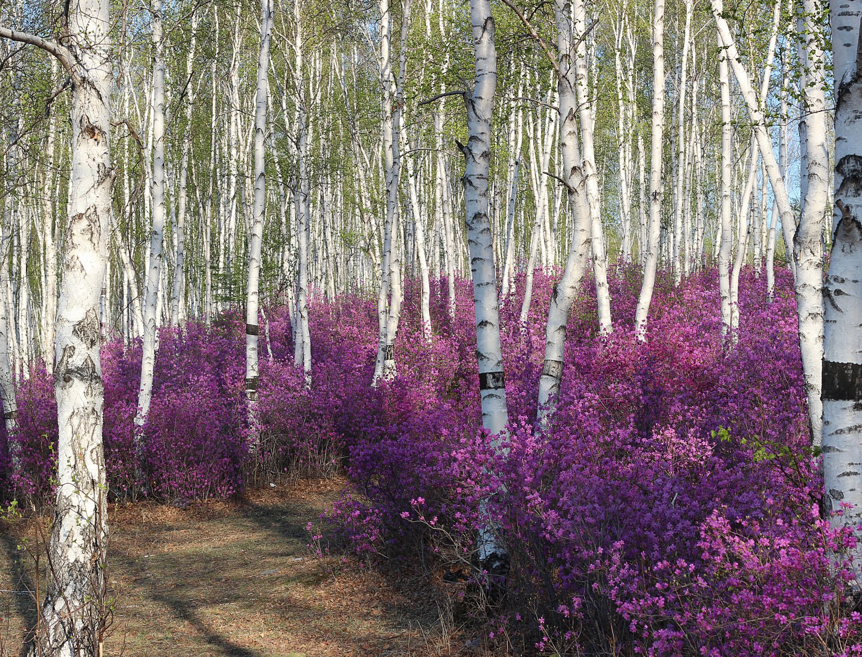
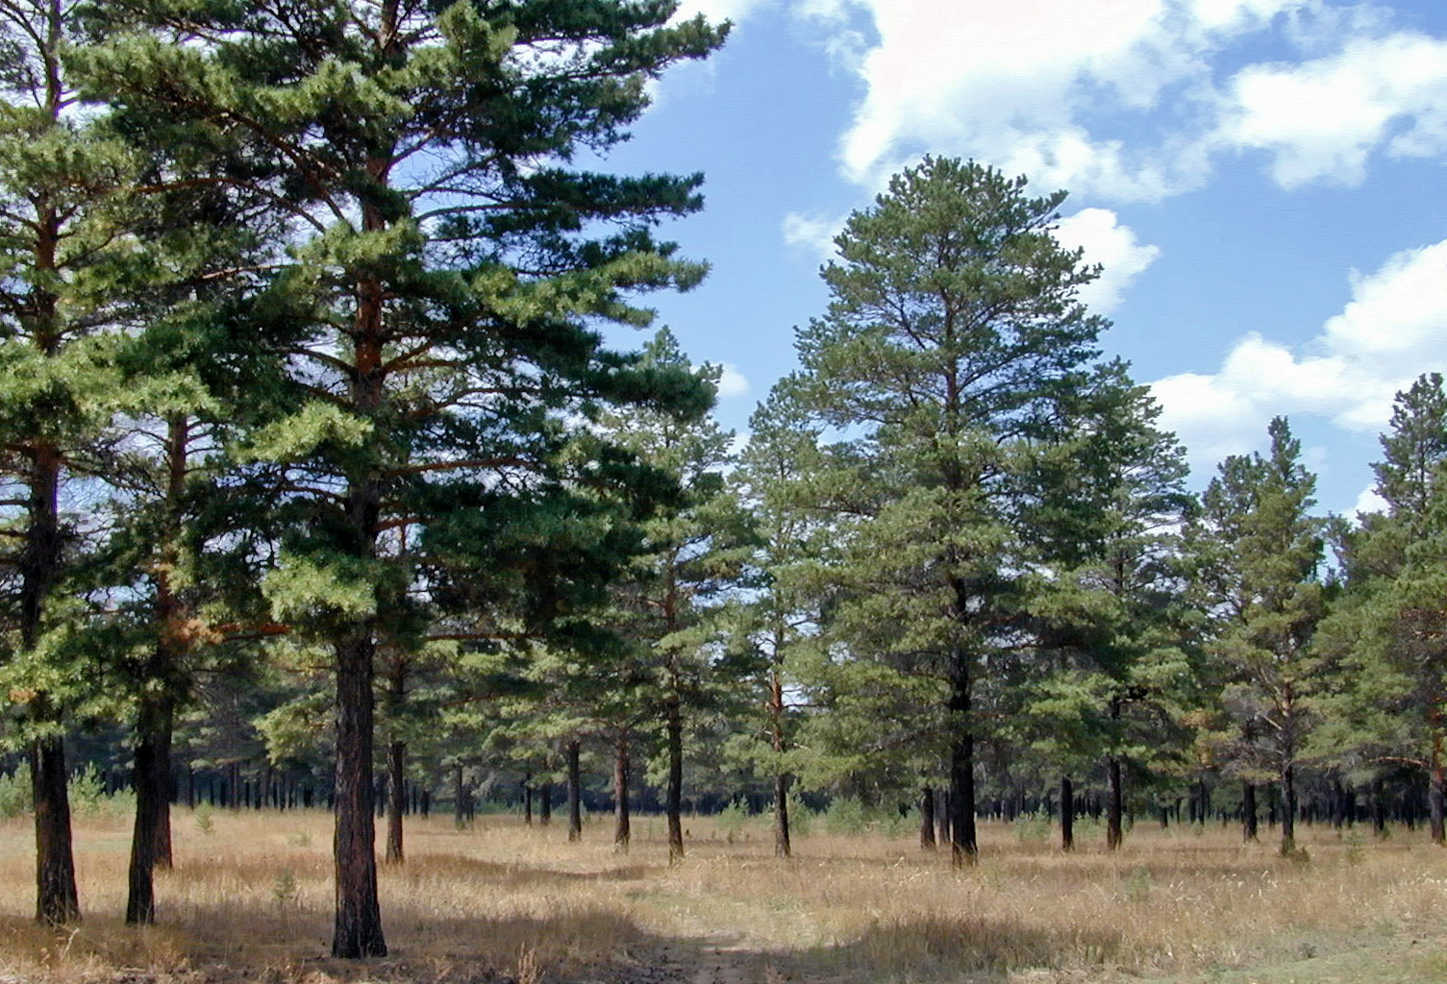
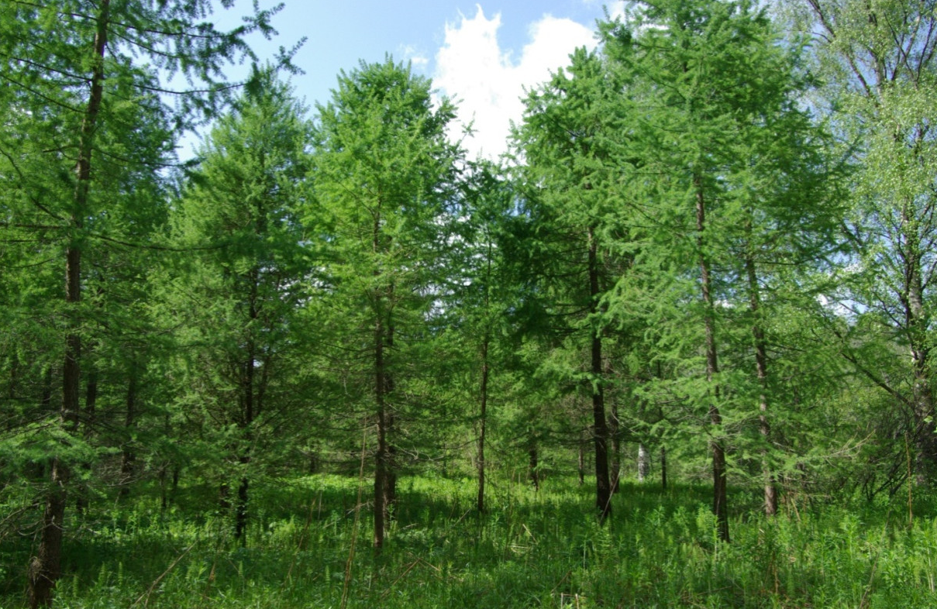
Лесной фонд
Земли лесного фонда: 417 145 га ( 56 % от общей площади территории района).
Наиболее распространёнными породами являются сосна, лиственница, берёза.

Slide 9
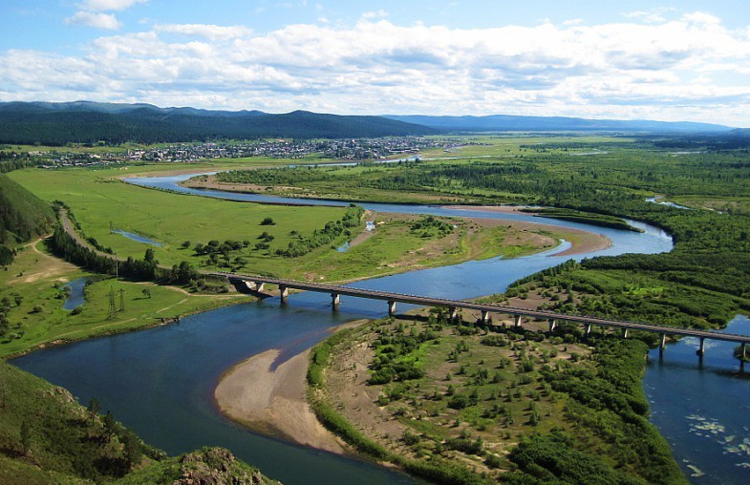
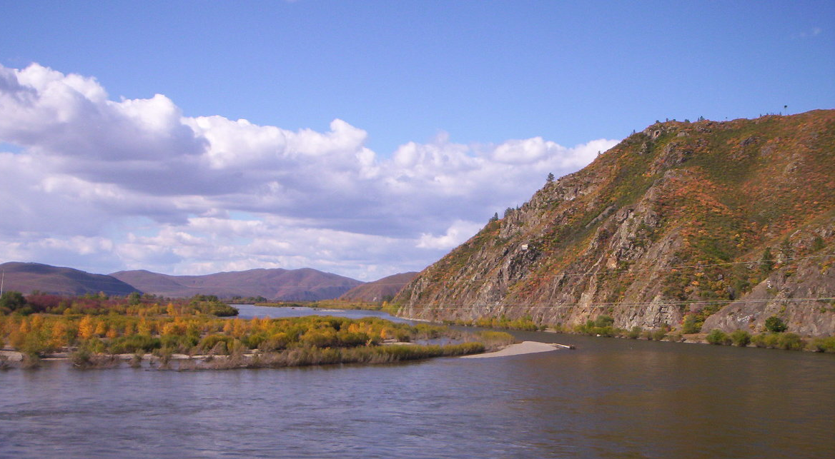
Водные ресурсы
Водные ресурсы района представлены поверхностными и подземными водами. Речная сеть района представлена рекой Онон и её притоками.
Название реки | Куда впадает | Общая длина в районе, км
Онон |  | 130
Акша | Онон | 55
Курулга | Онон | 44
Учирка | Онон | 34
Улача | Онон | 29
Халанда | Онон | 28
Онгоцон | Онон | 23
Иля | Онон | 19

Slide 10
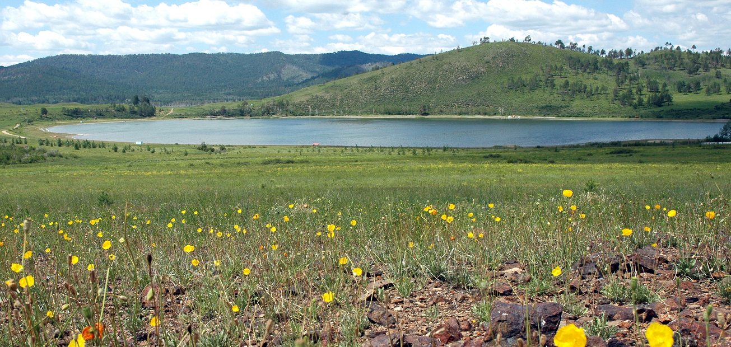
Особо охраняемые природные территории:
Озеро Халанда расположено в отрогах Могойтуйского хребта, в долине р. Халанда (левый приток р. Онон), в 20 км северо-западнее с. Акша, является памятником природы. Это небольшое уникальное грязевое озеро, используемое местным населением и гостями Акшинского муниципального округа Забайкальского края в лечебно-оздоровительных целях. На северо-восточном берегу озера действует школьный летний учебно-оздоровительный лагерь «Березка», куда в летнее время приезжают отдохнуть дети со всего Забайкальского края. Вода оз. Халанда слабо минерализована (около 3 г/л), по химическому составу является карбонатной с преобладанием карбонатных солей. Озеро не пересыхает, имеет овальную форму, общая площадь составляет 112 га.

Slide 11
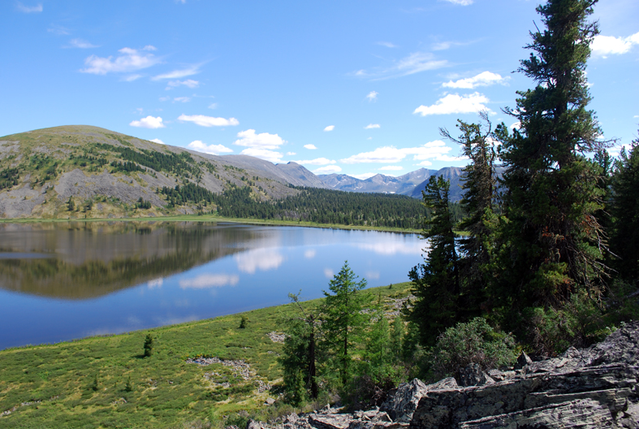
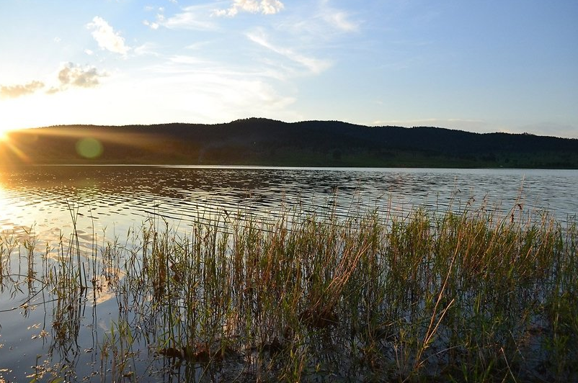
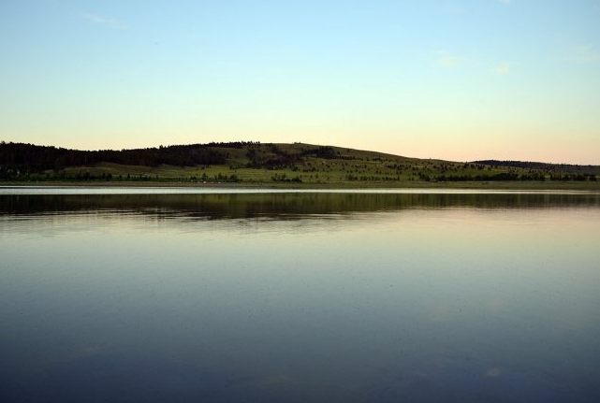
На территории округа имеется озеро Делюн между падью Нижний Онкоек и падью Верхний Онкоек, площадью 30,03 га. Это природная впадина, заполненная водой и не имеющая естественной гидравлической связи с другими поверхностными водными объектами. В современном состоянии оз. Делюн существенно увеличилось в объеме за счет искусственного пополнения. В соответствии со ст. 1 Водного кодекса Российской Федерации оно относится к обособленным водным объектам. В настоящее время озеро используется для организации массового отдыха граждан, включая любительскую рыбалку, на которую любят приезжать не только рыбаки Акшинского округа, но и соседних Кыринского, Дульдургинского и Ононского районов. Речная сеть округа представлена рекой Онон и ее притоками.

Slide 12
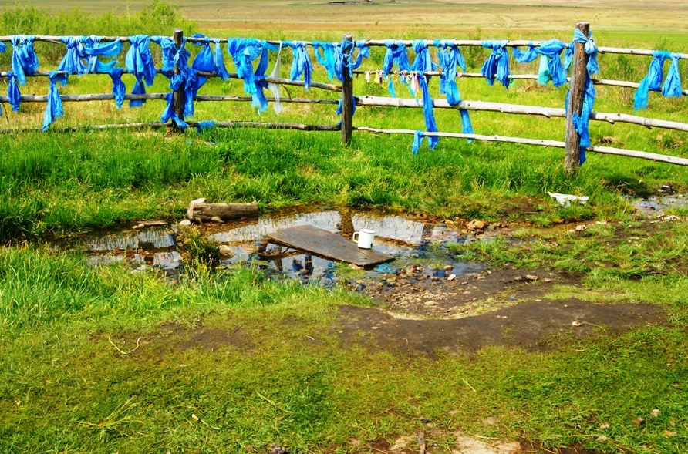
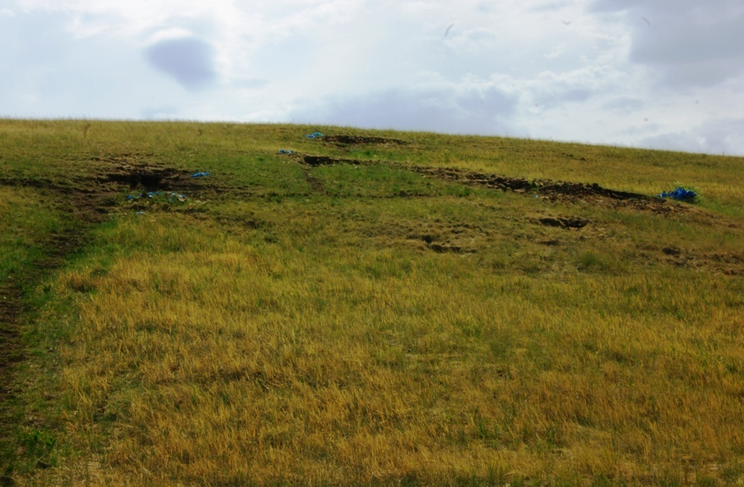
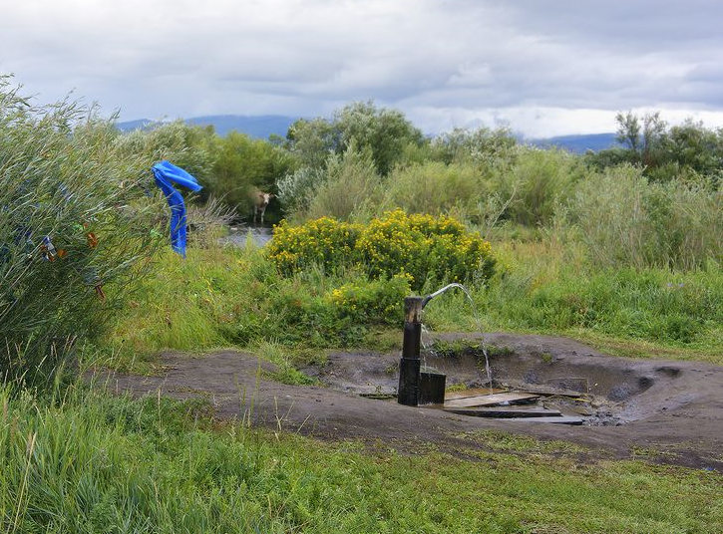
В Акшинском округе, в десяти километрах от села Нарасун, есть одно целебное место, очень почитаемое бурятами. «Глазной ключ» является уникальным целебным источником, так как его воды укрепляют и тонизируют организм людей любого возраста – от младенцев до пожилых. Кроме того, вода сохраняет свои лечебные свойства на протяжении долгого времени, поэтому каждый посетитель источника может набрать чудодейственной воды с собой. Эта целебная жидкость абсолютно прозрачна и долго сохраняет свои полезные свойства. Туристы из других районов и субъектов России часто увозят воду с собой, а затем, уже находясь дома, продолжают ощущать целительный эффект от умывания. Местные жители верят, что «Глазной ключ» избавляет не только от глазных заболеваний, но и от других недугов, которые терзают тело.

Slide 13
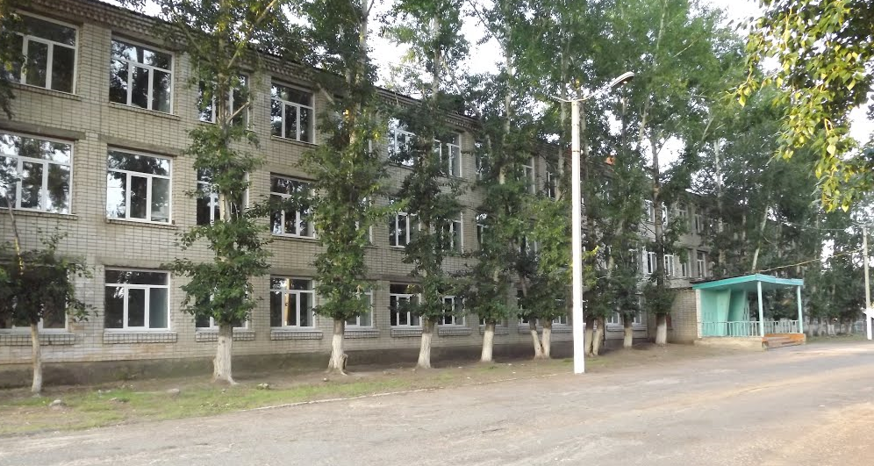
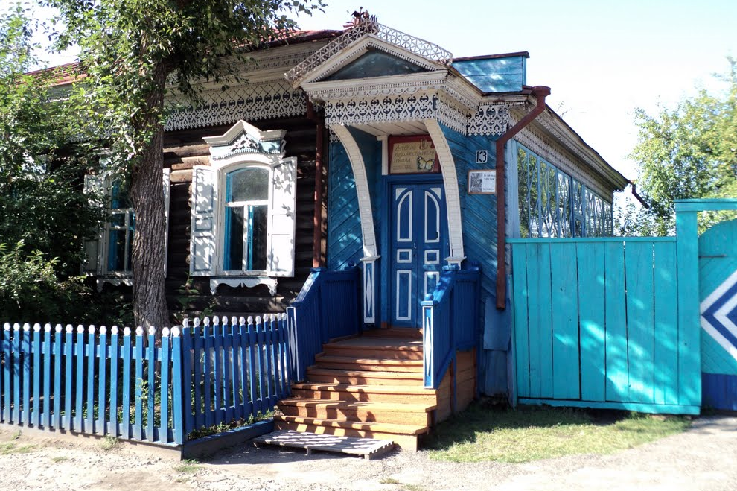
Образование
На территории Акшинского округа в 12 общеобразовательных организациях обучаются 1344 учащихся.Охвачено дошкольным образованием 386 детей дошкольного возраста из 1068 детей. В рамках реализации федерального проекта «Современная школа» национального проекта «Образование» созданы Центры образования «Точка роста» естественнонаучной и технологической направленности на базе МБОУ «СОШ с. Нарасун», МБОУ «СОШ с. Акша», МБОУ «СОШ с. Урейск», МБОУ «СОШ с. Новокургатай».В рамках реализации проекта «Цифровая образовательная среда» получено оборудование в 11 школах. Также на территории округа расположены: дом детского творчества, детско-юношеская спортивная школа, детская школа искусств, детская художественная школа. В Акшинском муниципальном округе 13 дошкольных образовательных учреждений (ДОУ) имеют статус муниципального бюджетного дошкольного образовательного учреждения.

Slide 14
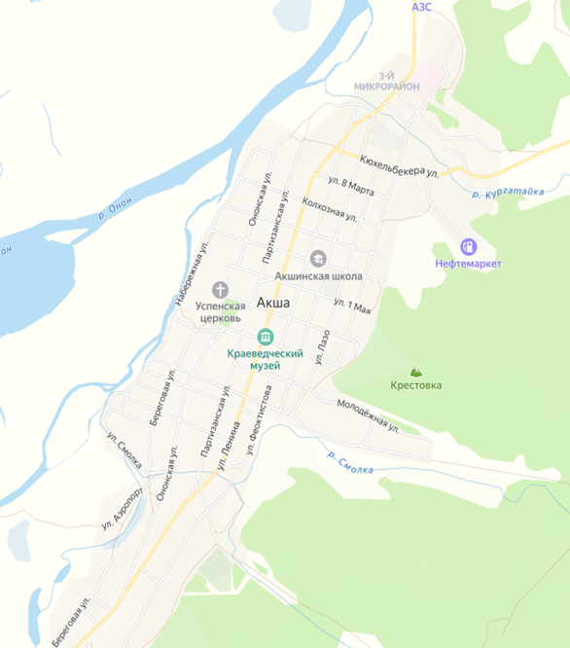
Инвестиционные проекты
Развитие инфраструктуры туризма на озере Делюн
Инициатор проекта – КФХ Баженов Андрей Александрович.
Объём инвестиций – 17,3 млн.
Срок окупаемости – 5 лет.
Текущая ситуация – разработан локально-сметный расчёт, взят дальневосточный гектар.
Производство хлебопекарной и кондитерской продукции
Производство молочной продукции и обновление хлебопекарного оборудования
Инициатор проекта – ИП Янцевич Олег Алексеевич
Объём инвестиций – 6,5 млн.
Срок окупаемости – 5 лет.
Текущая ситуация – отремонтировано помещение для производства молочной продукции
Инициатор проекта – ИП Меликов Неъматулло Нуруллоевич.
Объём инвестиций – 1,5 млн.
Срок окупаемости – 3 года.
Текущая ситуация – проводится капитальный ремонт здания.

